Slide 1
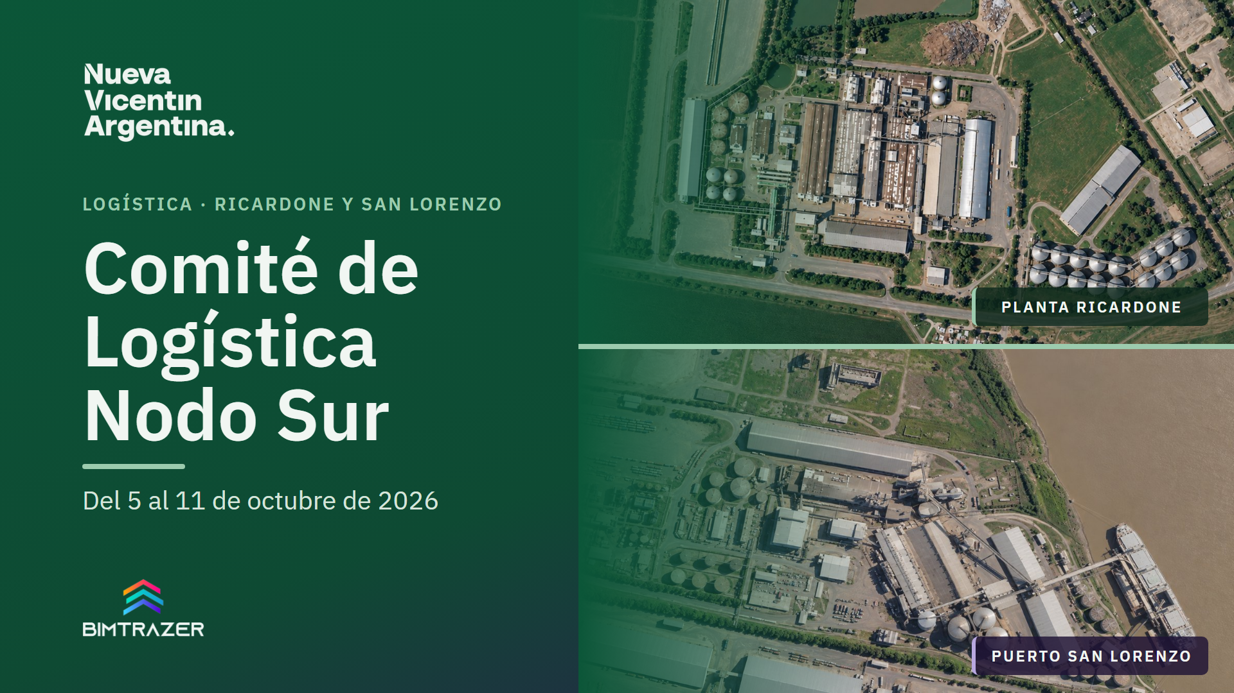
Notes:
Portada. Comité de Logística Nodo Sur, semana 05/10–11/10 (lunes a domingo, 7 días). corrida 2026-10-05_2026-10-11 (etl_transform_v17, 10.836 eventos de cámara, 1861 movimientos de planilla) Comparativos contra el comité anterior (24/09–04/10, 11 días): las cantidades se comparan por día.

Slide 2
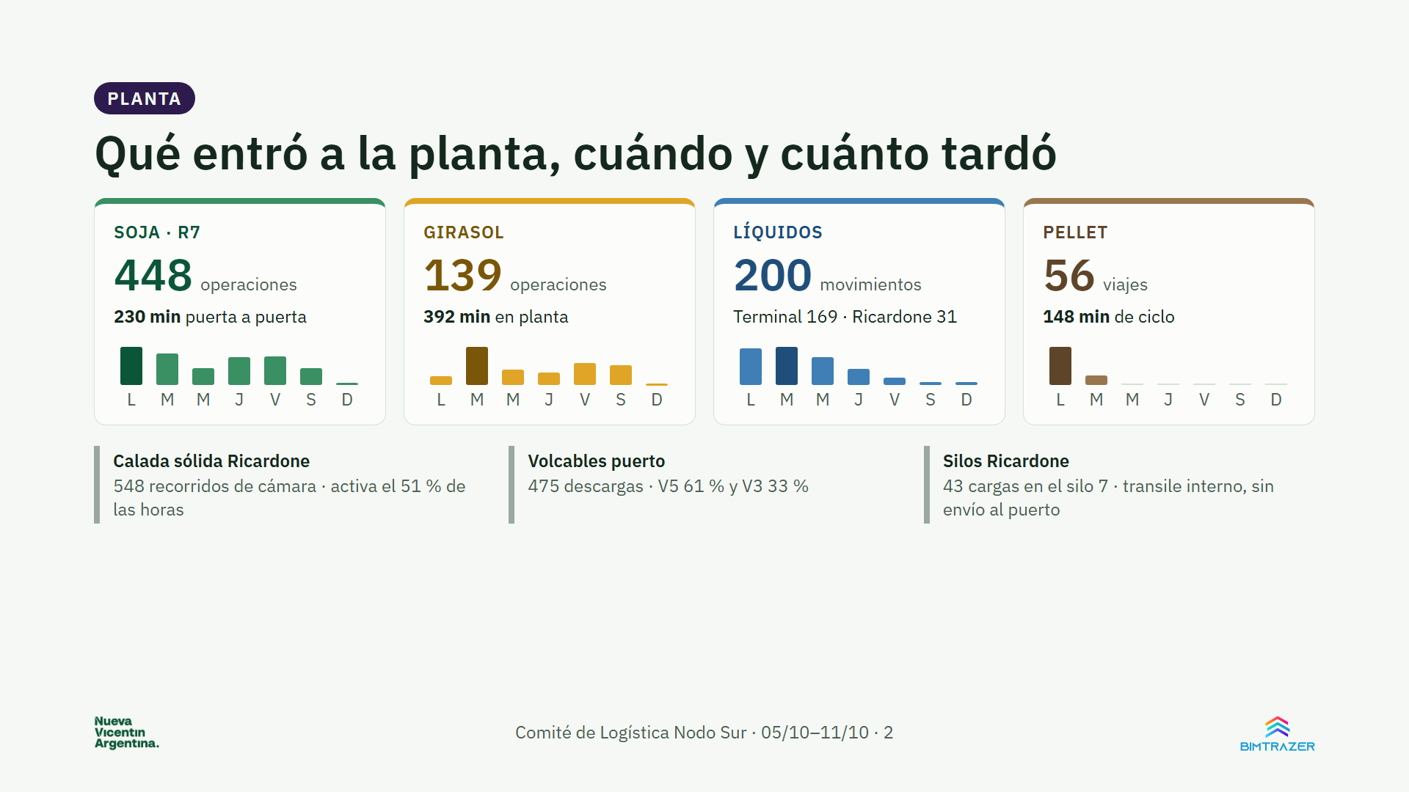
Notes:
Soja: 448 operaciones R7 de la planilla de la semana (TERMINAL · INGRESO · SOJA por volcable, día operativo del ingreso); por cámaras se leyeron 309 viajes completos. Semana 05/10–11/10 (7 días), corrida 2026-10-05_2026-10-11 (etl_transform_v17, 10.836 eventos de cámara, 1861 movimientos de planilla). Soja por cámaras: ≈ 487 camiones = 309 viajes completos leídos por patente (calada → egreso → ingreso y salida de San Lorenzo; r7-camaras.cjs) divididos por la cobertura medida en 30/09–04/10 (338 viajes contra 532 operaciones R7 de la planilla, 64 %). La corrida da 492 recorridos R7 en final_circuits, una cifra del mismo orden. Puerta a puerta 230 min, planilla (salida − ingreso de 446 operaciones R7; por cámaras da 234). Barras de soja: operaciones R7 de la planilla por día operativo (106, 87, 46, 77, 79, 46, 7). Girasol: 79 recorridos de la cámara de la volcable 2 (paquete del dashboard; la volcable 1 no aparece en la planilla desde el 28/09); en 30/09–04/10 esa cámara leyó 38 camiones contra 42 operaciones R6 de la planilla. Tiempo en planta = pre-ingreso → balanza de egreso, media de 22 camiones medidos por patente. Líquidos: visitas de camión a la zona de líquidos (liquidos-camaras.cjs), no movimientos; calibración en la sección 04. Pellet: viajes de transile leídos por patente (pellet-camaras.cjs); en 30/09–04/10 las cámaras vieron 181 de 242 viajes de la planilla (75 %). Calada sólida: 548 recorridos en 86 de 168 h. Volcables puerto: camiones distintos leídos por día en cada cámara de volcable (incluye el pellet de la V4). Silos: 13 recorridos.

Slide 3
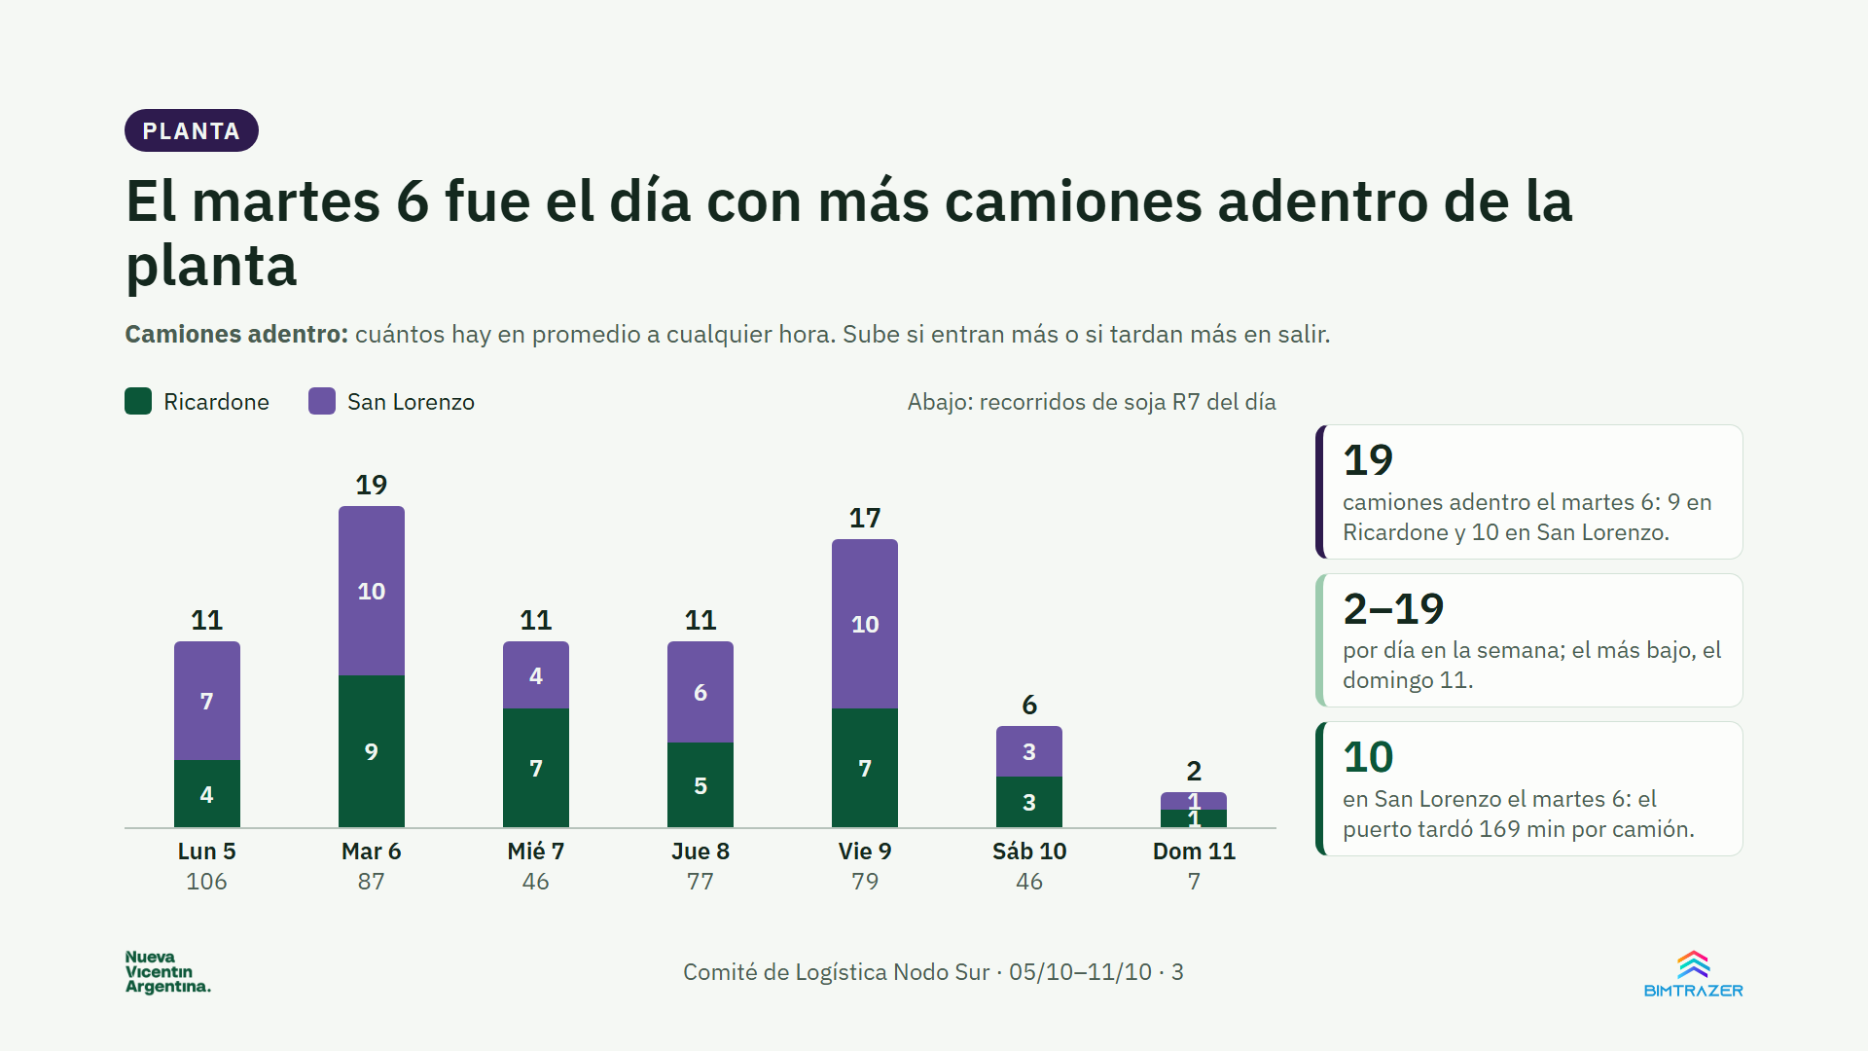
Notes:
Camiones adentro = camiones del día por hora (camiones / 24) × horas que pasa cada uno adentro (ley de Little). Ricardone: recorridos por la calada sólida del día (94, 118, 73, 102, 100, 52, 9) por el tiempo de la soja en Ricardone, pre-ingreso → egreso (63, 104, 138, 74, 99, 94, 83 min). San Lorenzo: recorridos R7 de la corrida por día operativo (106, 87, 46, 77, 79, 46, 7) por el tiempo de la soja en San Lorenzo, ingreso → salida (101, 169, 120, 115, 177, 95, 84 min). Por día (Ricardone / San Lorenzo / total): lun 5 4/7/11, mar 6 9/10/19, mié 7 7/4/11, jue 8 5/6/11, vie 9 7/10/17, sáb 10 3/3/6, dom 11 1/1/2. Tiempos medidos por patente con cámaras (r7-camaras.cjs) sobre los viajes R7 de cada día (104, 86, 50, 75, 81, 43, 7). Con la planilla, San Lorenzo pasa a contar descargas R7 por volcable, como en el comité anterior.

Slide 4
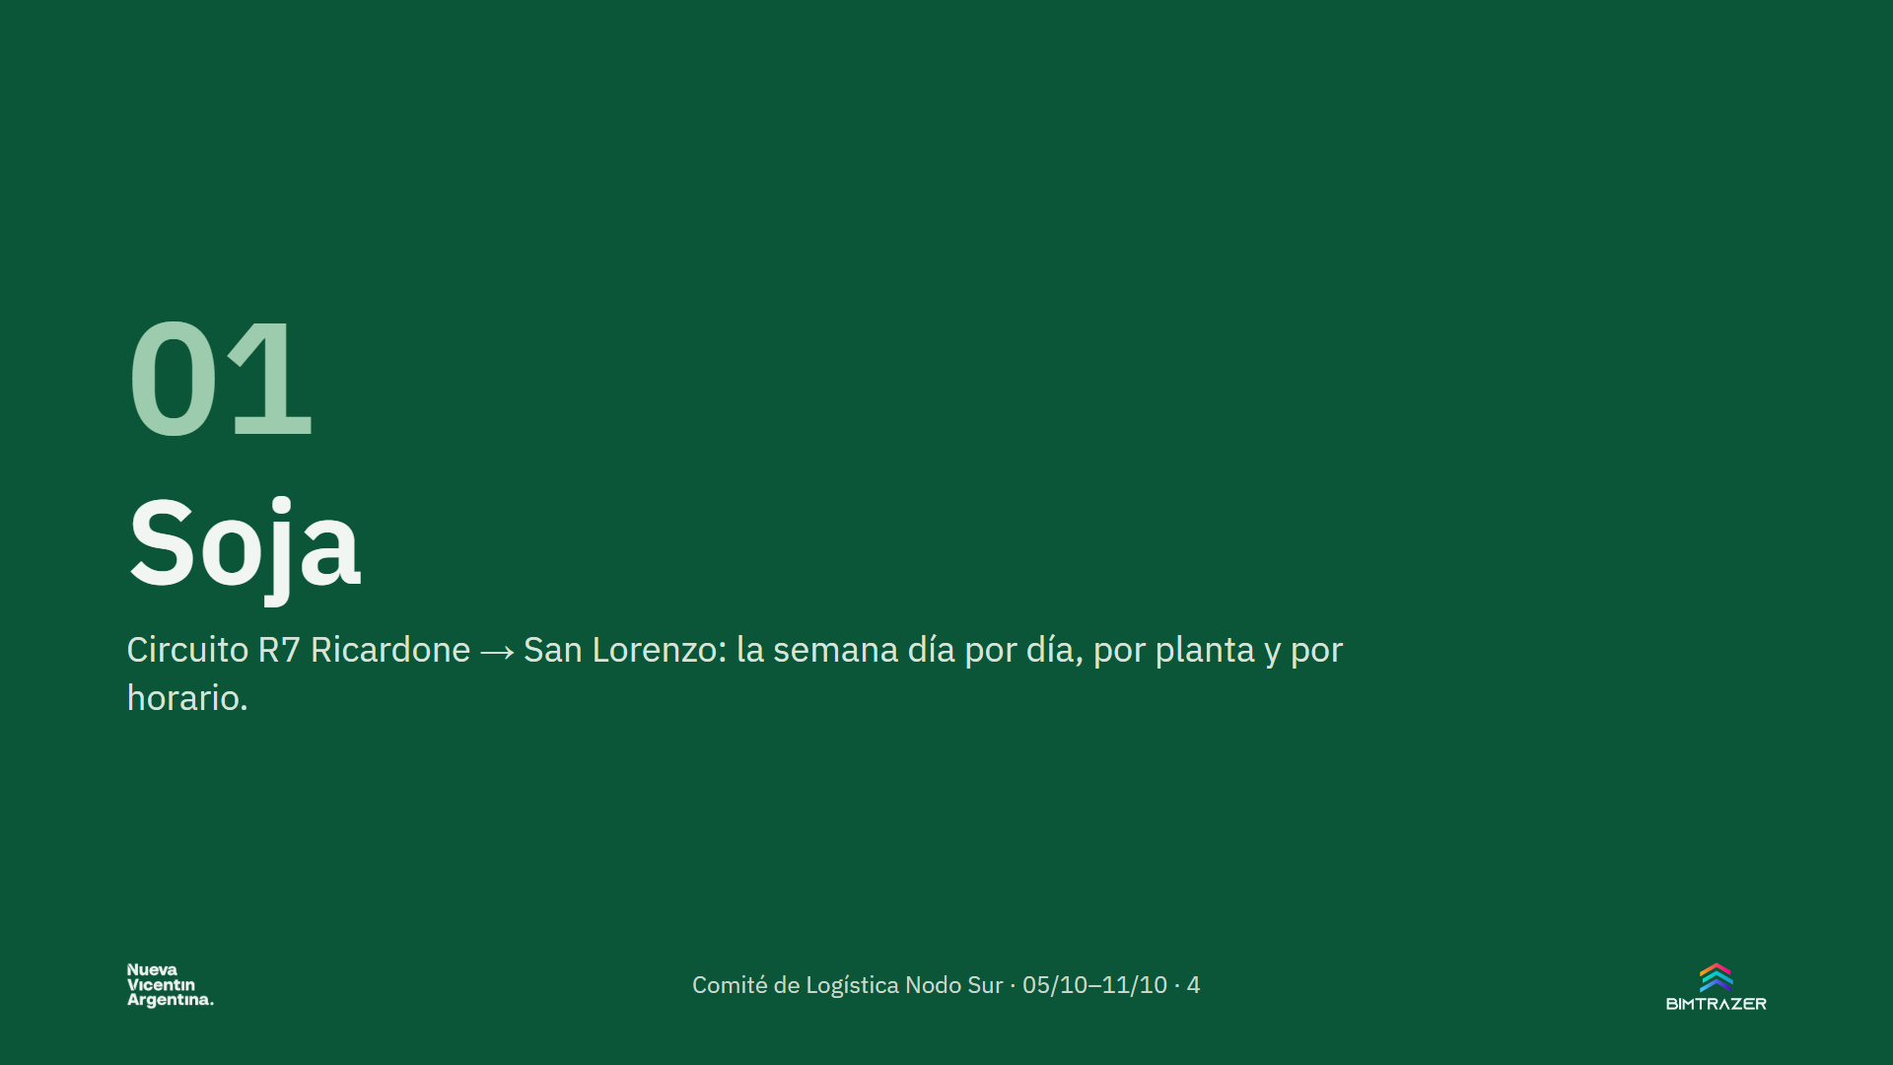

Slide 5
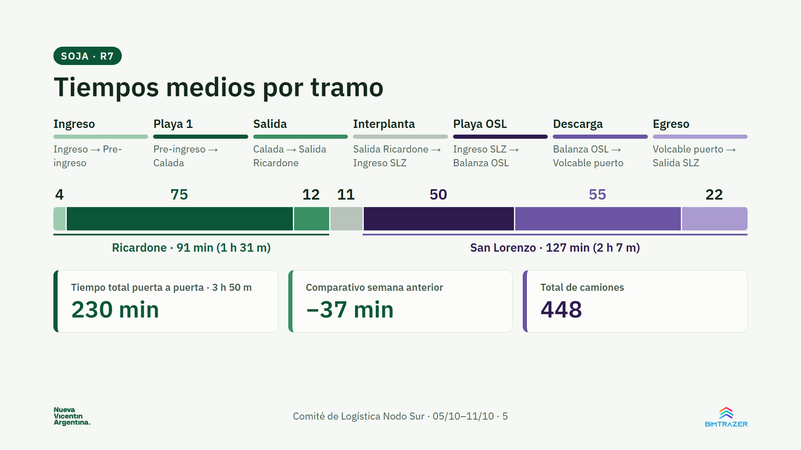
Notes:
Circuito R7, tramos de la corrida 2026-10-05_2026-10-11 (circuit_timing, operaciones R7 unidas a la planilla), igual que el comité publicado (24/09–04/10: Ricardone 90, San Lorenzo 190). Promedio por tramo (operaciones con el tramo): ingreso 4 (278), Playa 1 75 (340), salida 12 (297), interplanta 11 (254), Playa OSL 50 (184), descarga 55 (140), egreso 22 (79). Puerta a puerta = salida − ingreso de la planilla (230 min, 446 operaciones).

Slide 6
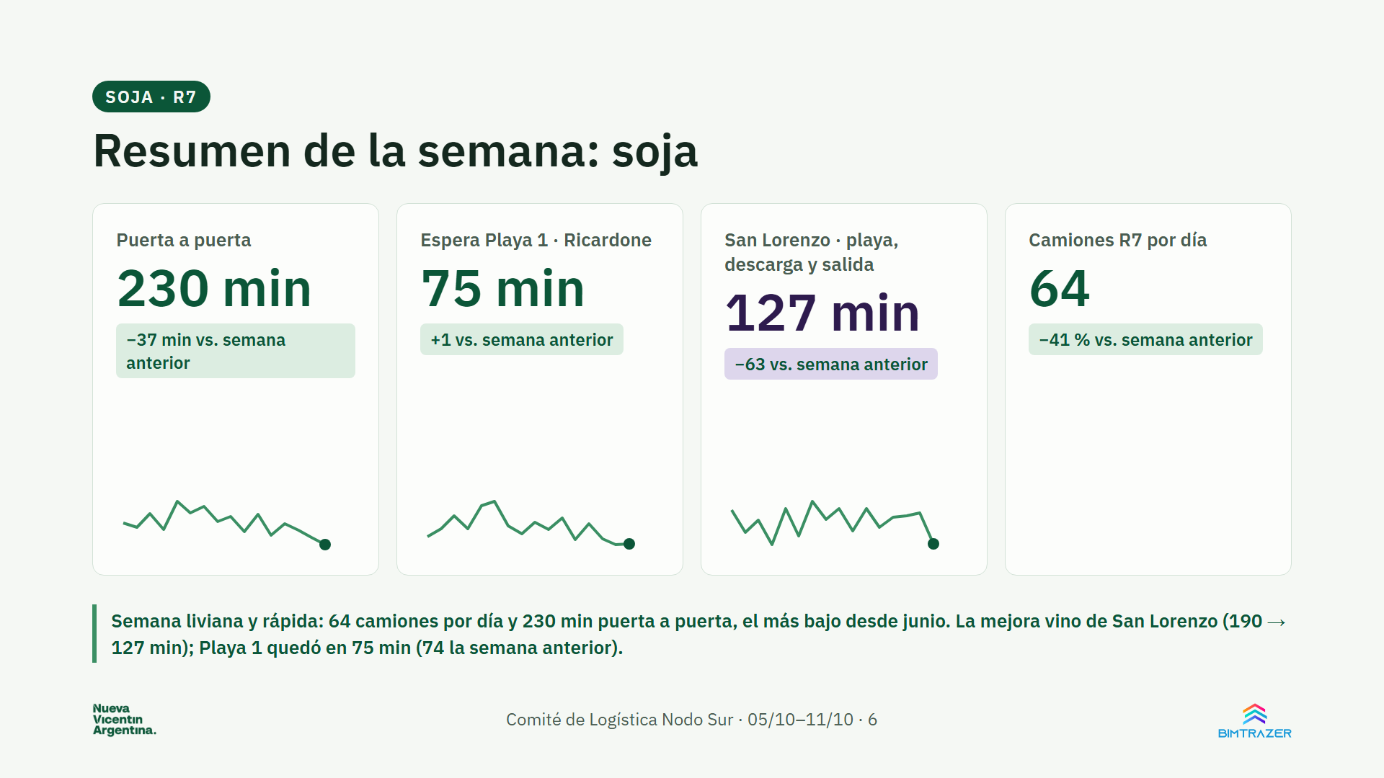
Notes:
448 operaciones R7 en 7 días: 64 por día, contra 109 por día del comité anterior (1.201 operaciones de la planilla en 11 días). Cifra de la planilla. Playa 1 y San Lorenzo (playa OSL + descarga + egreso) son tramos de la corrida, el mismo método del comité publicado: Playa 1 74 → 75, San Lorenzo 190 → 127 min. Las líneas son la serie publicada desde el 17/06 más esta semana. Línea: puerta a puerta por fecha de comité, del 17/06 al comité anterior («Ant.», 24/09–04/10: 267), y el último punto es esta semana por cámaras.

Slide 7
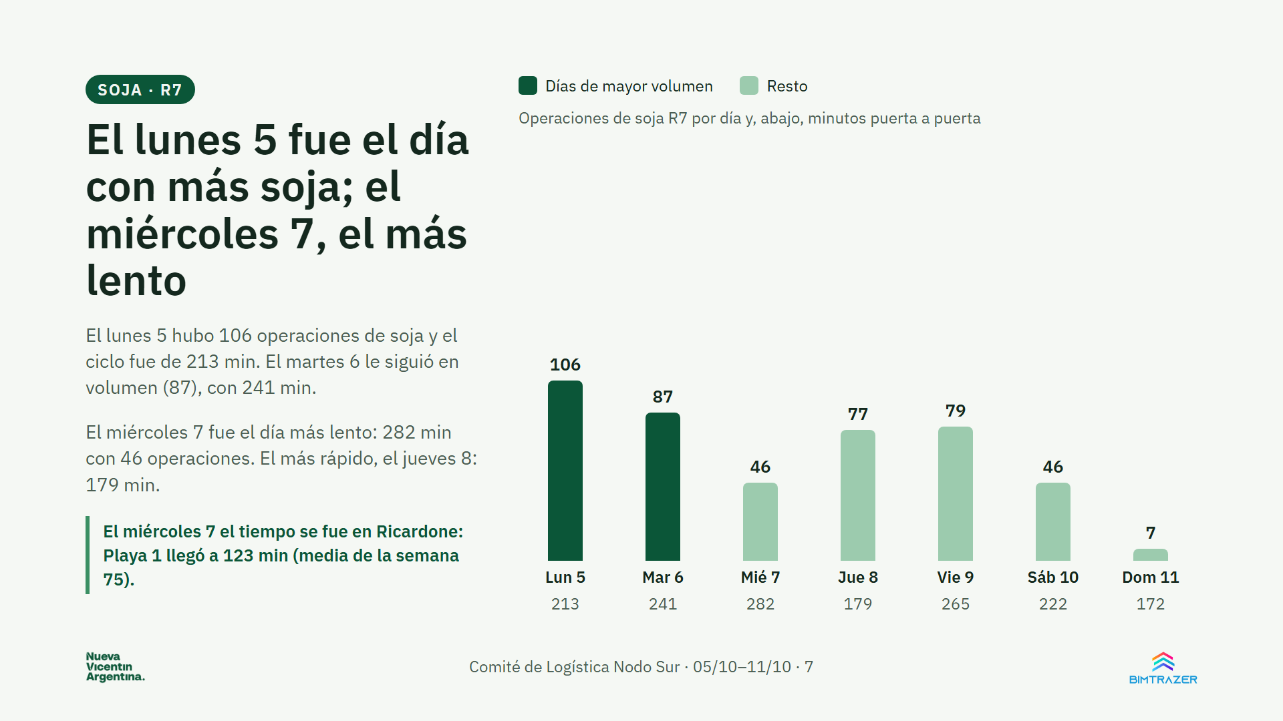
Notes:
Operaciones R7 de la planilla por día operativo del ingreso y puerta a puerta medio del día por patente (r7-camaras.cjs, viajes medidos: 104, 86, 50, 75, 81, 43, 7): lun 5 106 / 213 min, mar 6 87 / 241 min, mié 7 46 / 282 min, jue 8 77 / 179 min, vie 9 79 / 265 min, sáb 10 46 / 222 min, dom 11 7 / 172 min. Playa 1 por día: 49, 89, 123, 60, 82, 77, 57; Playa OSL por día: 47, 42, 31, 15, 94, 48, 117. Días con menos de 10 viajes medidos no entran en «más lento» ni «más rápido». Sin cruce con mantenimiento para esta semana.

Slide 8
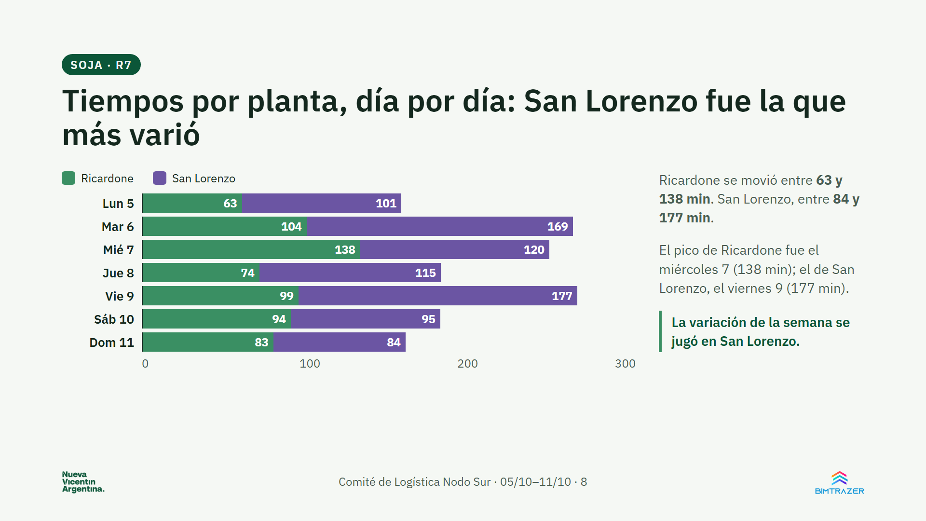
Notes:
Minutos promedio por planta y por día, medidos por patente con cámaras (r7-camaras.cjs). Ricardone = pre-ingreso → egreso; San Lorenzo = ingreso al puerto → salida. Viajes medidos por día: 104, 86, 50, 75, 81, 43, 7. Promedio de la semana: Ricardone 91 (298 viajes), San Lorenzo 127 (300 viajes).

Slide 9
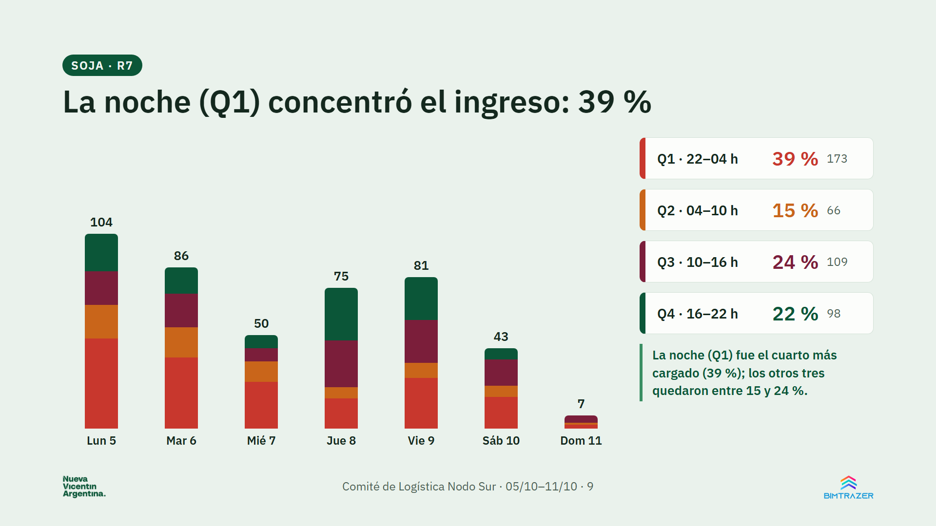
Notes:
Viajes R7 medidos por cámaras (446, r7-camaras.cjs) por cuarto del día operativo según la hora del pre-ingreso (o de la calada si no se leyó). Franjas: 22–04 / 04–10 / 10–16 / 16–22. Es una muestra (los viajes que las cámaras leyeron completos), no el total de camiones: sirve para el reparto entre cuartos, no para la cantidad.

Slide 10
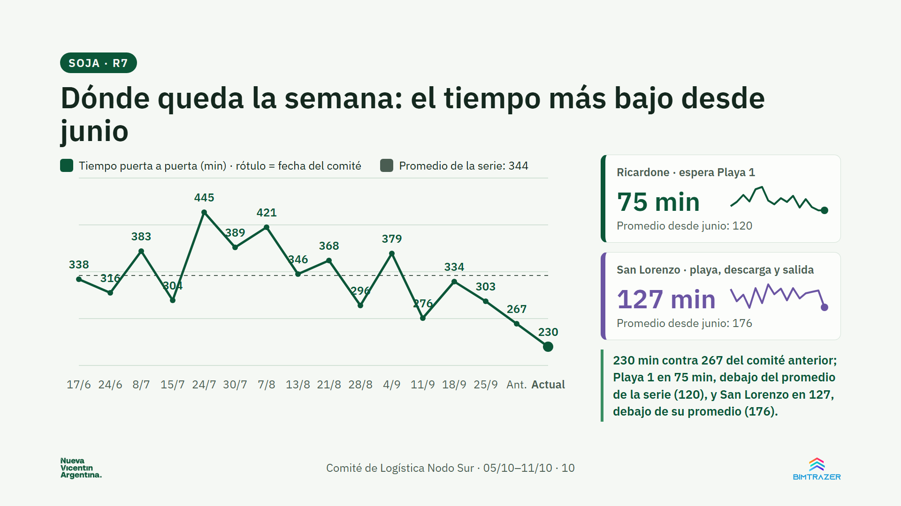
Notes:
Tiempo puerta a puerta R7 por comité (rótulo = fecha del comité, que informa la semana previa); «Ant.» = comité anterior (24/09–04/10, 267 min, planilla). «Actual» = esta semana, planilla (230 min). Playa 1: serie publicada y esta semana por cámaras (en 30/09–04/10 el mismo método dio 74 contra 74 publicado para el período). San Lorenzo no se agrega a la serie publicada (suma de tramos de otra muestra, 190 min en el comité anterior): se muestra la comparación por cámaras con el mismo método.

Slide 11


Slide 12
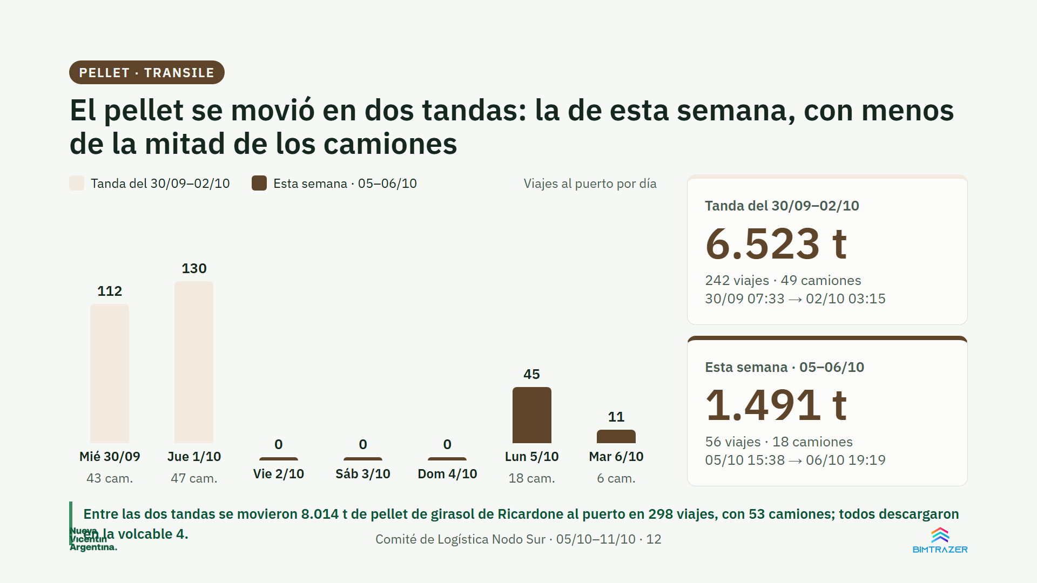
Notes:
Fuente: informe «Transile de pellet 30/09–06/10». 1.ª tanda 30/09 07:33 → 02/10 03:15: 6.523 t, 242 viajes, 49 camiones. 2.ª tanda 05/10 15:38 → 06/10 19:19: 1.491 t, 56 viajes, 18 camiones (coincide con los 56 ingresos de pellet por la volcable 4 del Excel de la semana).

Slide 13
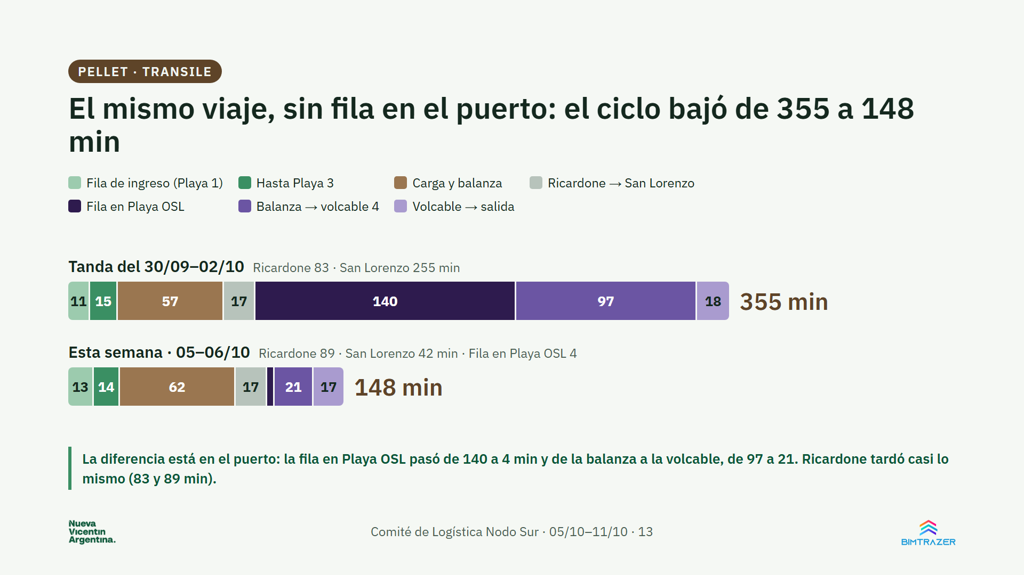
Notes:
Minutos promedio de cada tramo, en el orden del viaje, del informe de transile. Ricardone = Playa 1 + hasta Playa 3 + carga y balanza; San Lorenzo = Playa OSL + balanza → volcable 4 + volcable → salida; ciclo = Ricardone + interplanta + San Lorenzo. Fila de ingreso (Playa 1): 11 → 13; Hasta Playa 3: 15 → 14; Carga y balanza: 57 → 62; Ricardone → San Lorenzo: 17 → 17; Fila en Playa OSL: 140 → 4; Balanza → volcable 4: 97 → 21; Volcable → salida: 18 → 17.

Slide 14
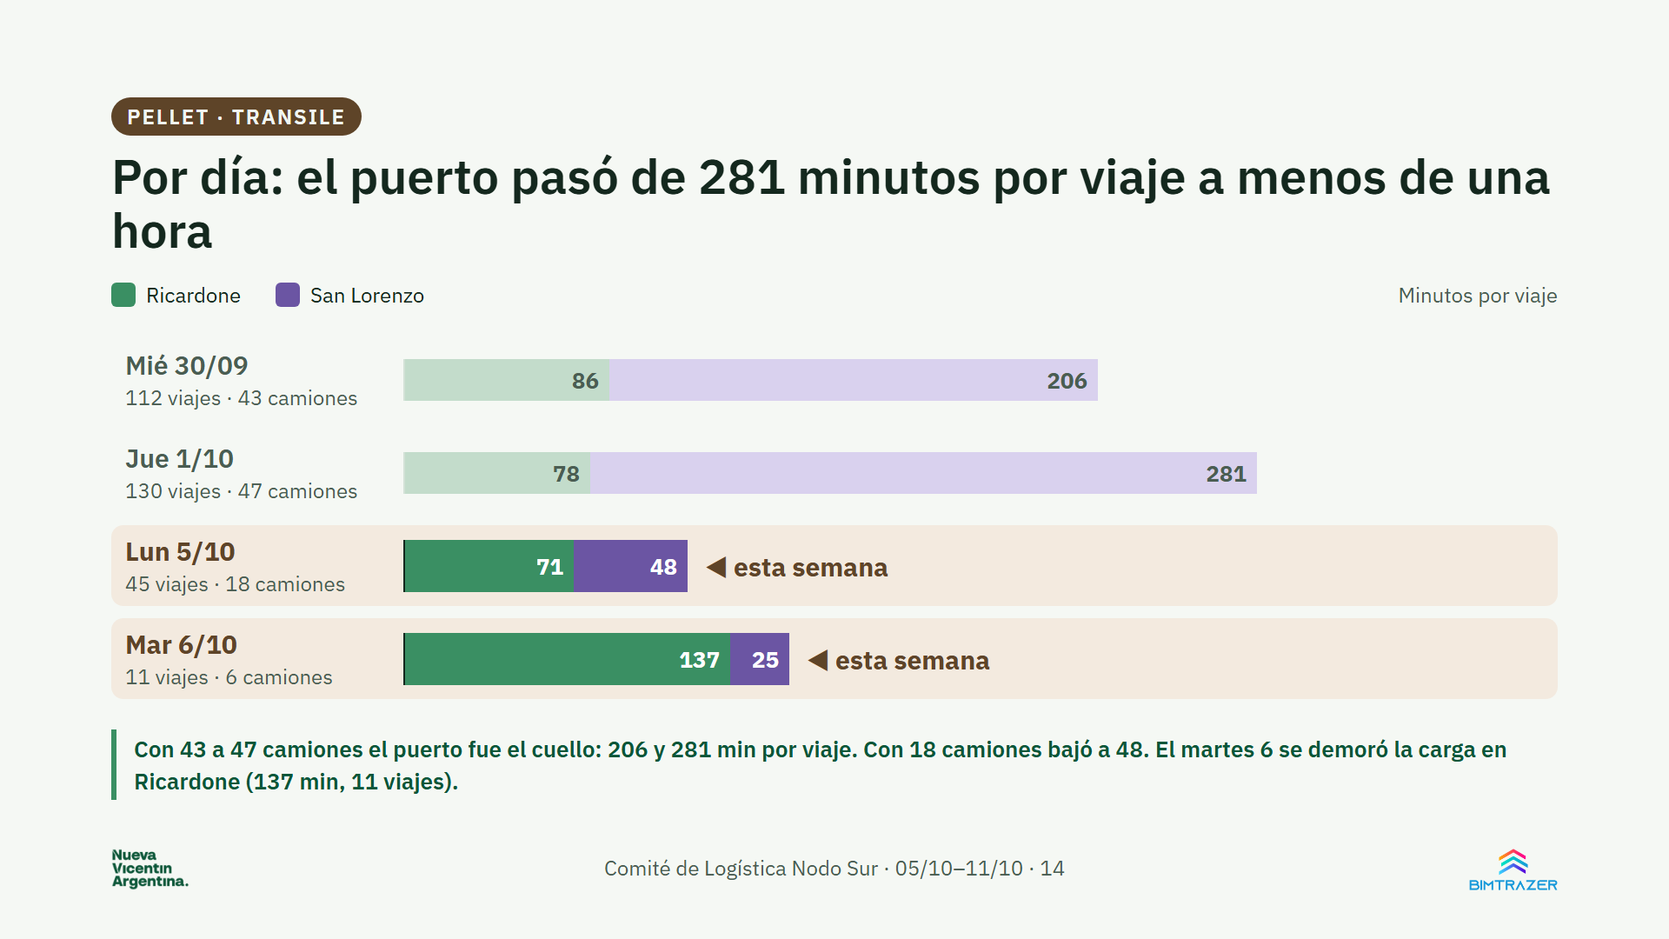
Notes:
Minutos por viaje en cada planta, por día, del informe de transile: Mié 30/09 112 viajes, 43 camiones, Ricardone 86 y San Lorenzo 206 min; Jue 1/10 130 viajes, 47 camiones, Ricardone 78 y San Lorenzo 281 min; Lun 5/10 45 viajes, 18 camiones, Ricardone 71 y San Lorenzo 48 min; Mar 6/10 11 viajes, 6 camiones, Ricardone 137 y San Lorenzo 25 min.

Slide 15
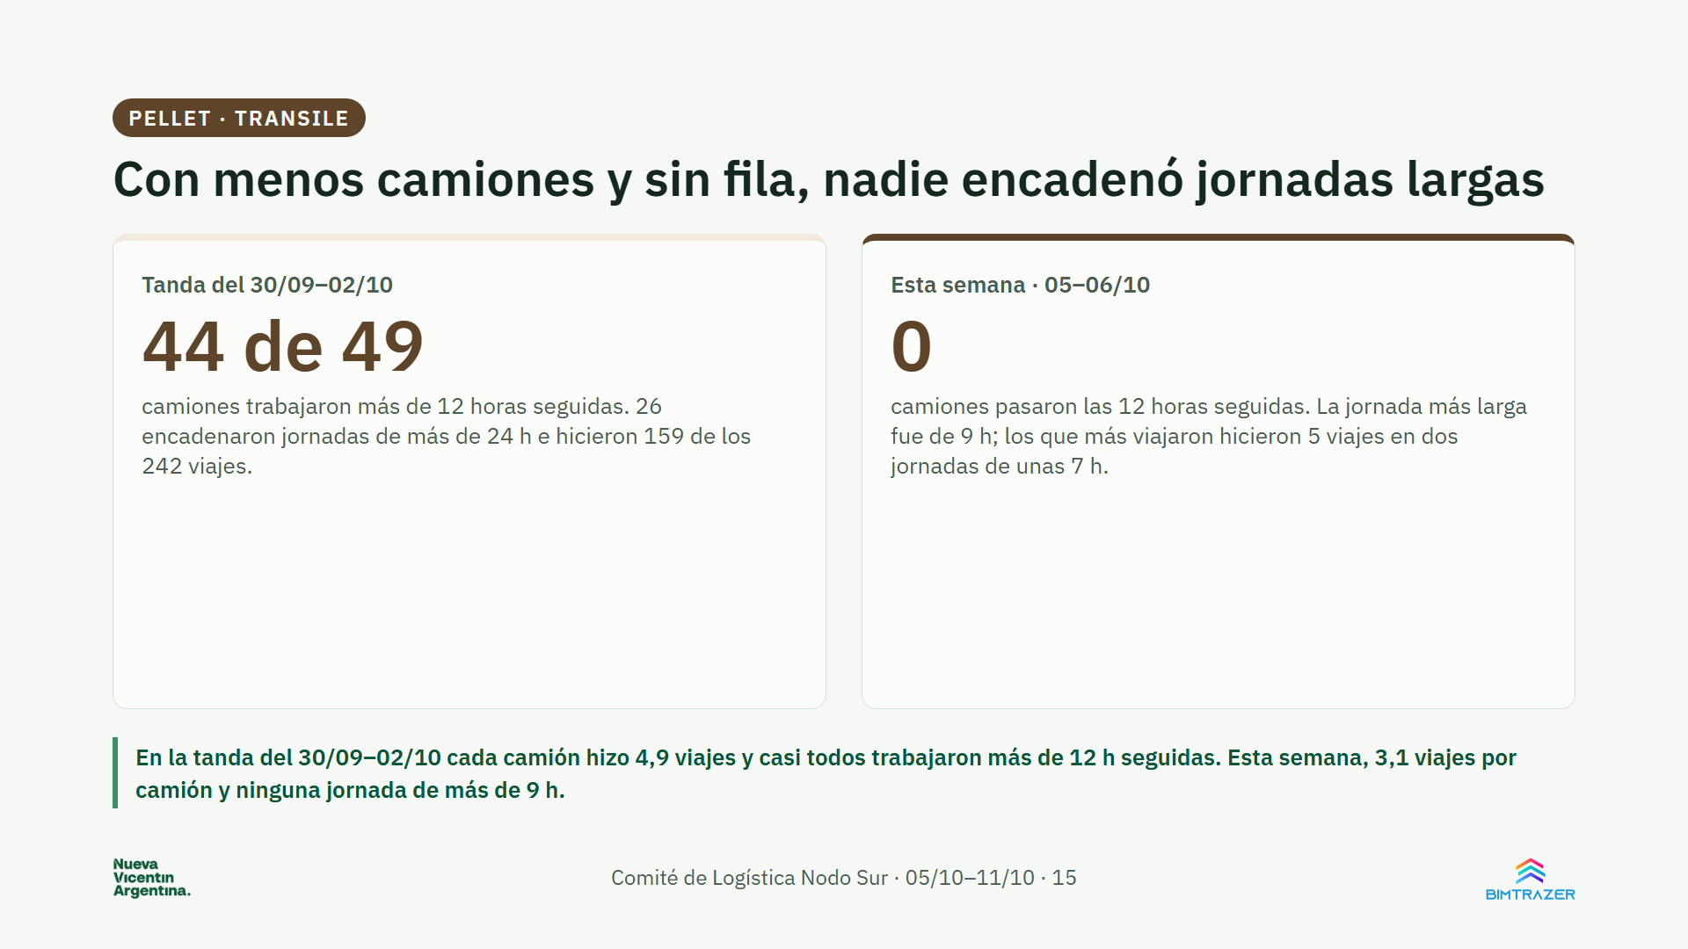
Notes:
Jornada seguida = lecturas del mismo camión sin cortes de más de unas horas, del informe de transile. 1.ª tanda: 44 de 49 camiones con más de 12 h seguidas; 26 con jornadas de más de 24 h (159 de los 242 viajes). 2.ª tanda: máximo 9 h.

Slide 16
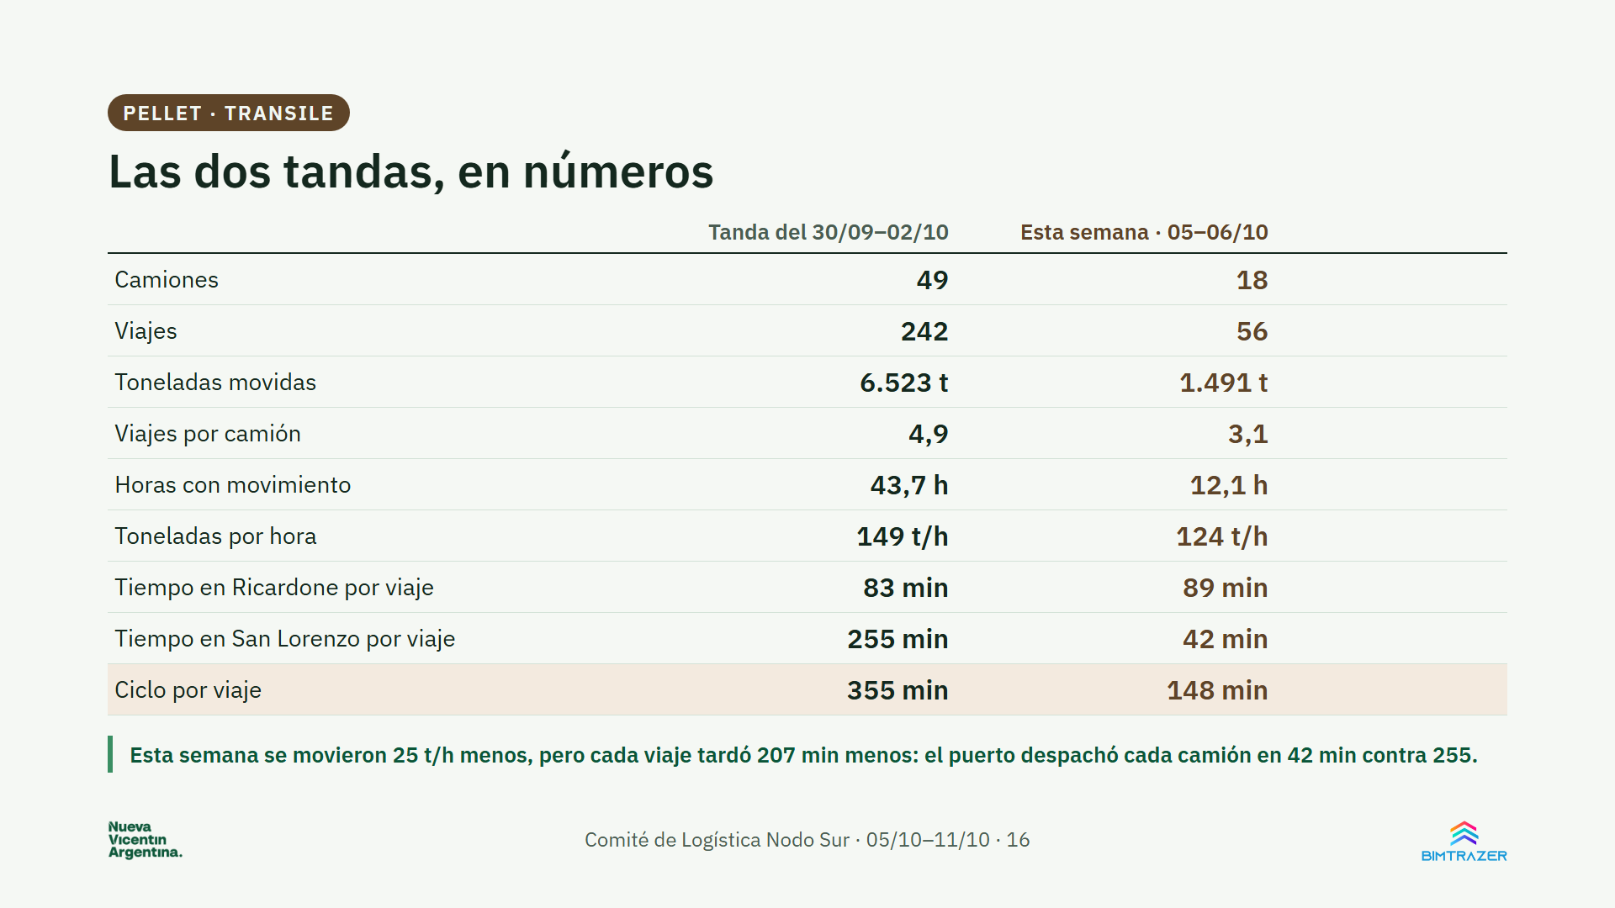
Notes:
Del informe de transile (tabla comparativa). Ciclo = Ricardone + interplanta (17 min en las dos tandas) + San Lorenzo, con los tiempos de las láminas de tramos.

Slide 17
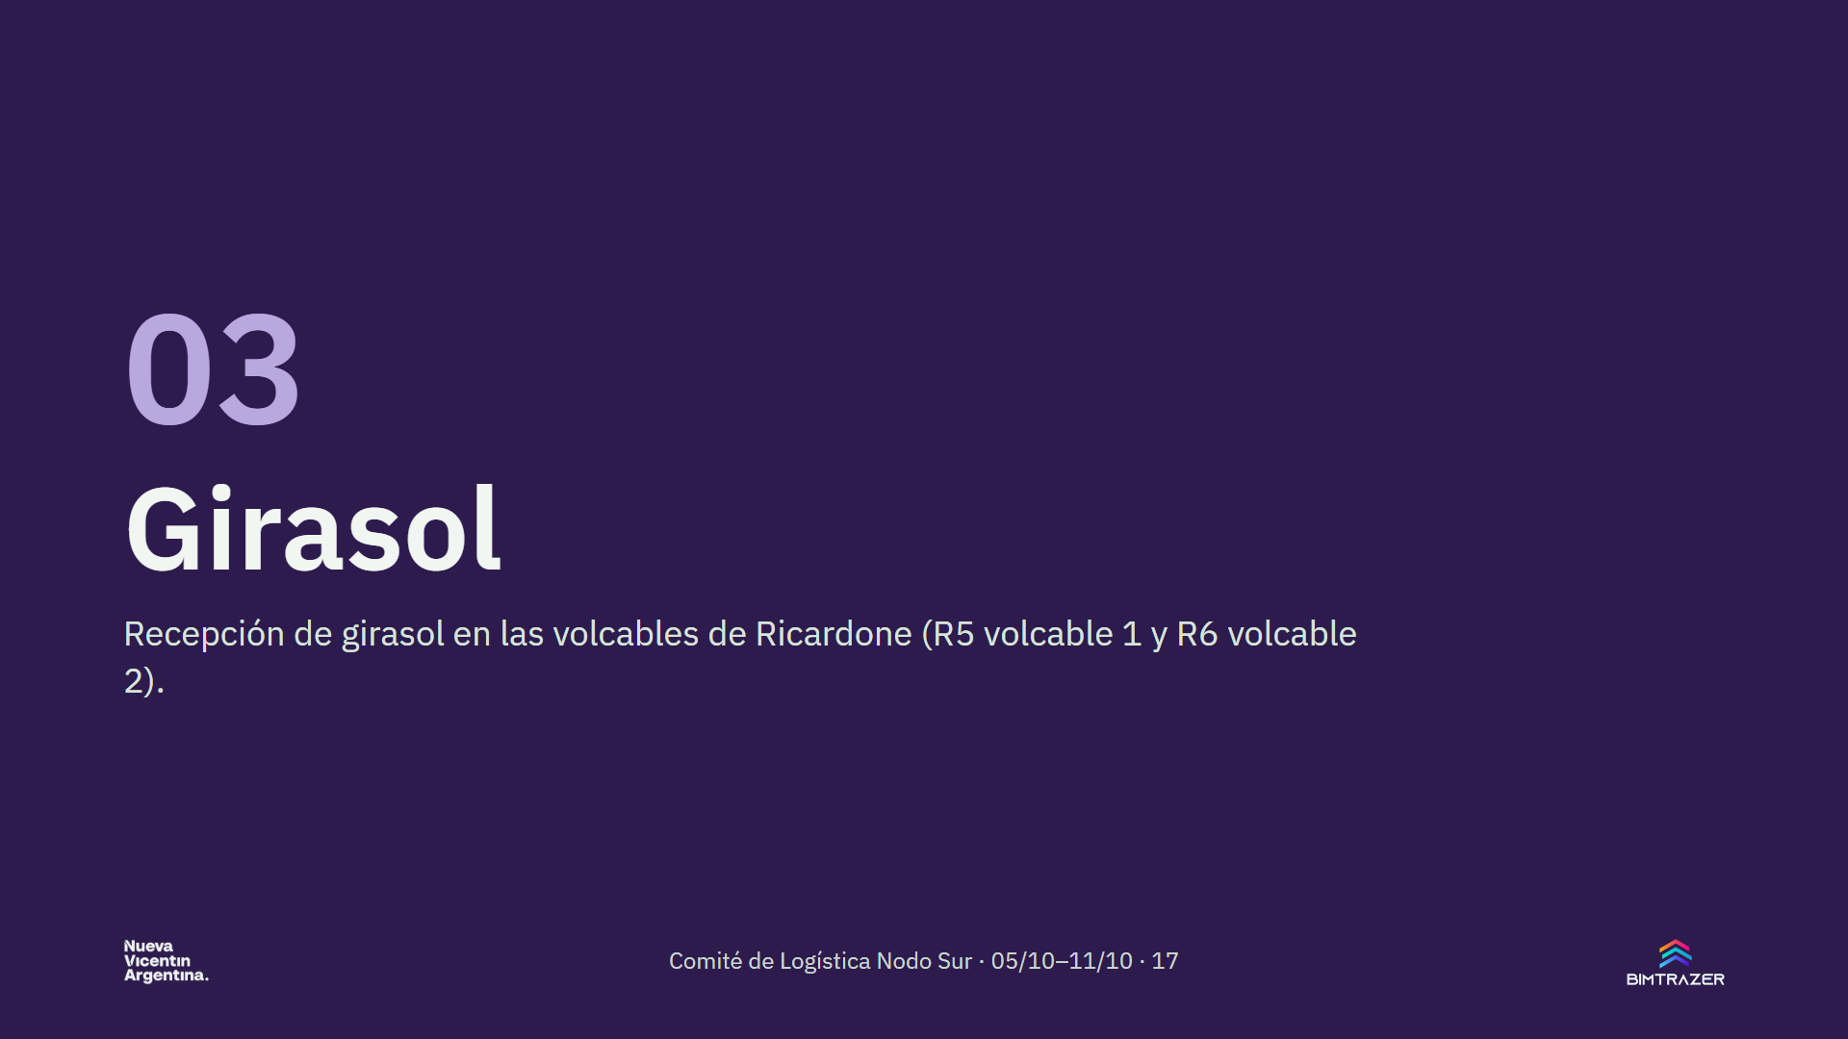

Slide 18
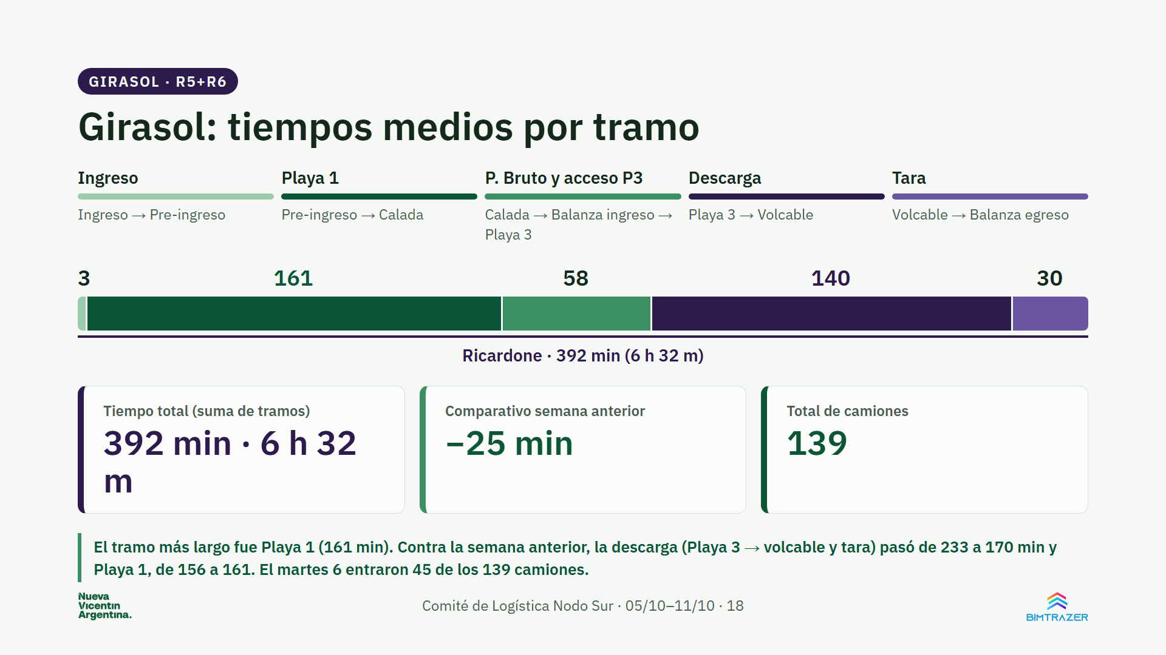
Notes:
Girasol, medido por patente con cámaras (metricas-camaras.cjs), suma de tramos: ingreso 3, Playa 1 161 (30 camiones), pesada bruta + acceso a Playa 3 58 (calada → volcable 198 menos Playa 3 → volcable; la balanza de ingreso no se leyó por separado), descarga 140 (31), tara 30 (27) = 392 min. Comparativo contra el comité publicado (24/09–04/10): 417 min (Playa 1 156, descarga y tara 233). Camiones = operaciones de girasol de la planilla (10, 45, 18, 15, 26, 23, 2 por día).

Slide 19
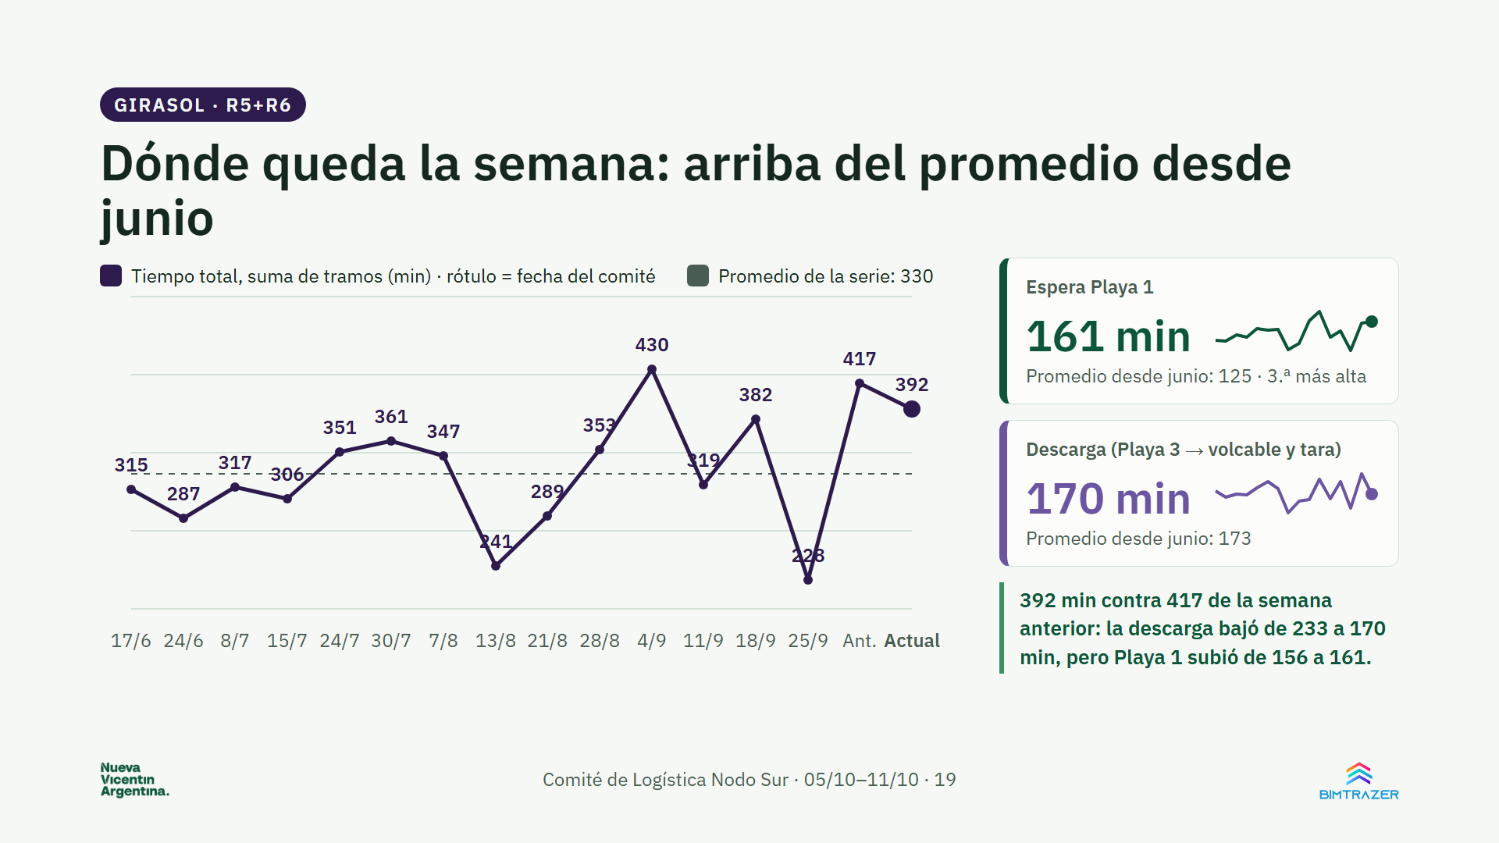
Notes:
Serie publicada por comité (suma de tramos de girasol), del 17/06 al comité anterior («Ant.», 24/09–04/10: 417 min) y esta semana (392 min, tramos por cámaras). Playa 1 y descarga + tara: series publicadas y esta semana.

Slide 20
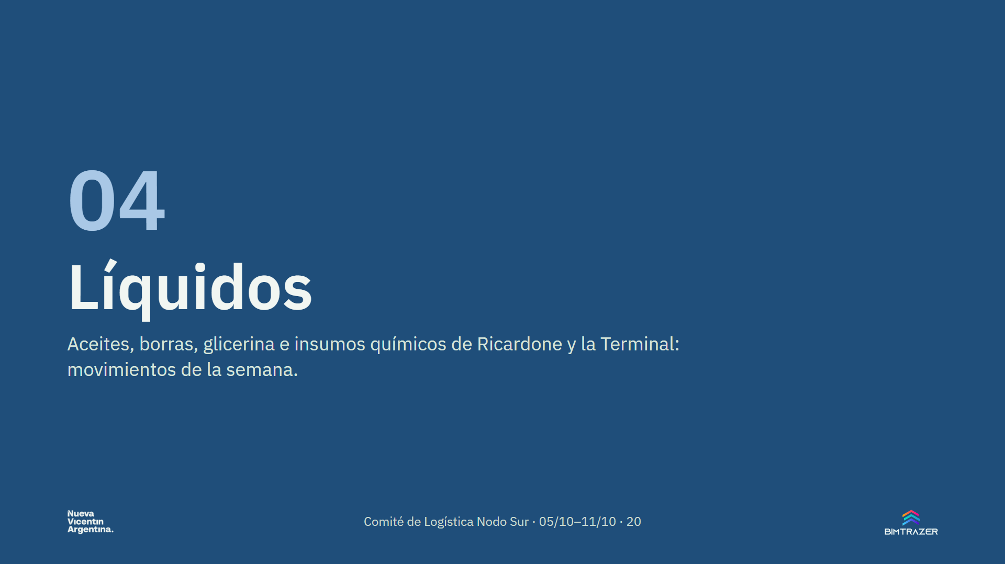

Slide 21
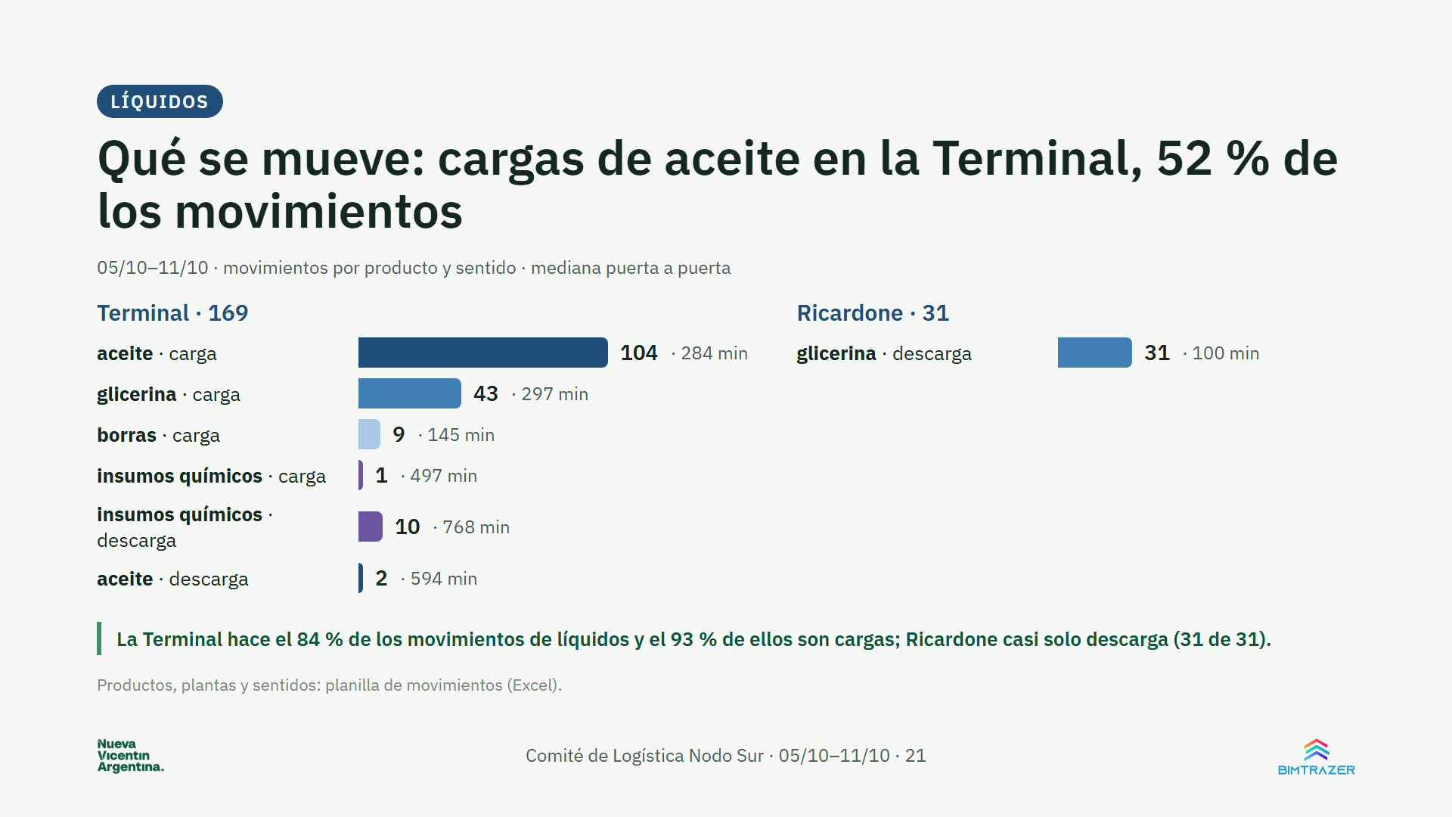
Notes:
Familias: aceite (crudo, para refinar, refinado, oleico, desgomado, neutro), borras, glicerina (cruda, refinada, substandard), insumos químicos (metanol, metilato, ácidos, soda, hipoclorito). Terminal · aceite · cargas: 104 (mediana 284 min, media 322); Terminal · glicerina · cargas: 43 (mediana 297 min, media 346); Ricardone · glicerina · descargas: 31 (mediana 100 min, media 160); Terminal · insumos químicos · descargas: 10 (mediana 768 min, media 823); Terminal · borras · cargas: 9 (mediana 145 min, media 182); Terminal · aceite · descargas: 2 (mediana 594 min, media 593); Terminal · insumos químicos · cargas: 1 (mediana 497 min, media 497).

Slide 22
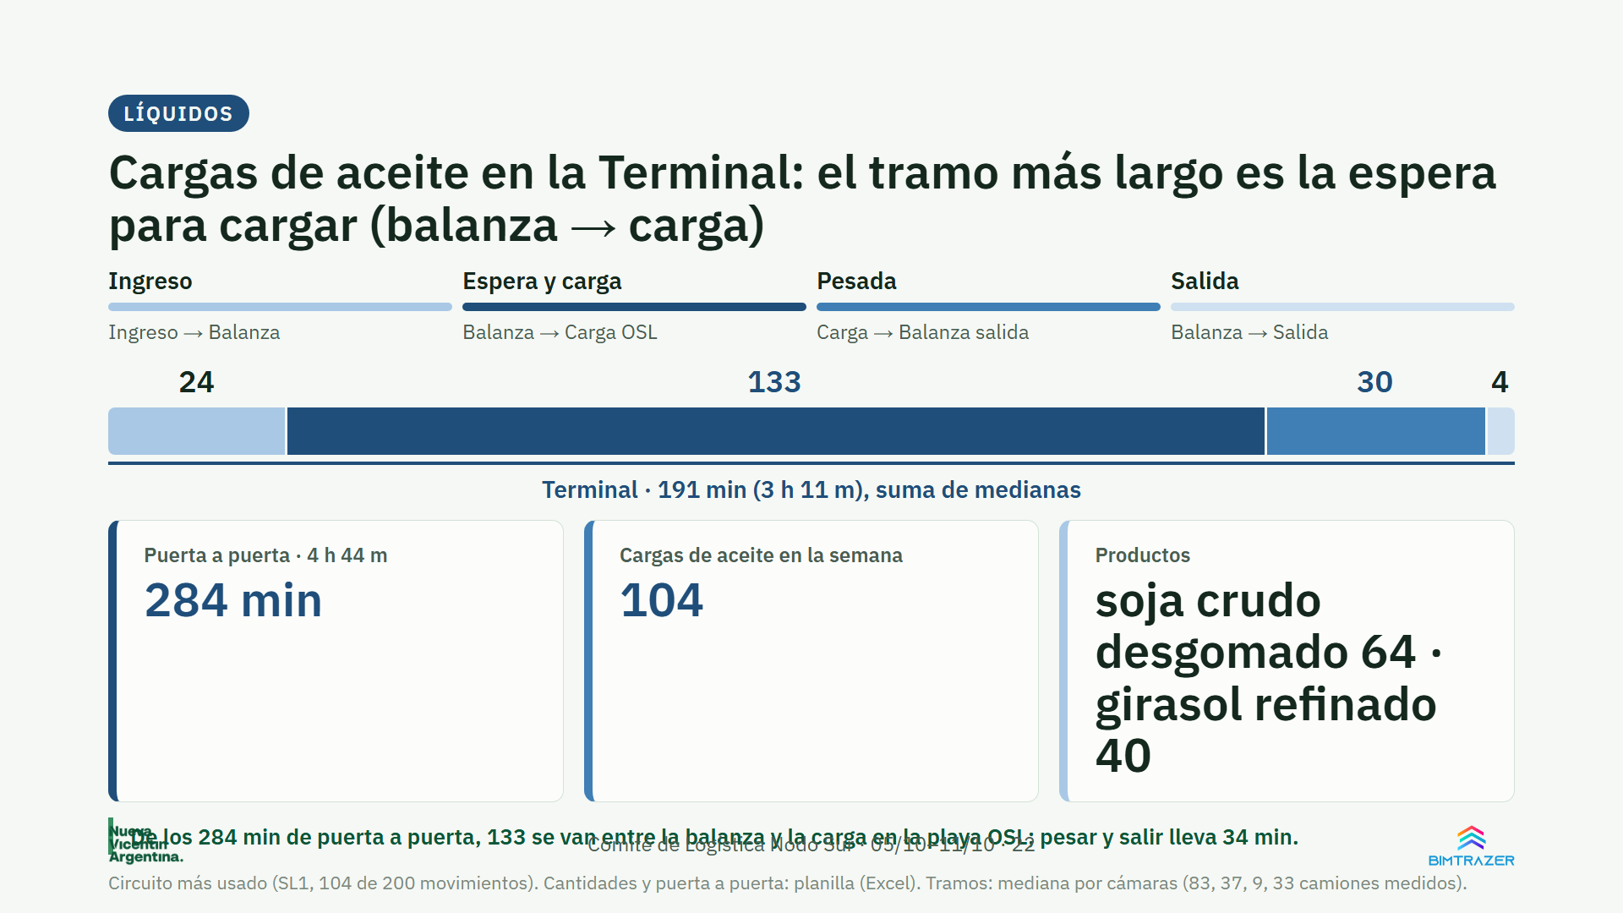
Notes:
Cargas de aceite a granel en la Terminal (planilla: TERMINAL_EMBARQUE · EGRESO · aceite, sin envasados ni patentes ficticias; día operativo del ingreso): 104 movimientos (soja crudo desgomado 64 · girasol refinado 40). Tramos por patente con cámaras dentro de la estadía de la planilla (scripts/estado-planta/liquidos-tramos-terminal.py): SLZIngCamFrente → SLZBalIngFte 24 min (83), SLZBalIngFte → RenCargFte 133 (37), RenCargFte → SLZBalSC 30 (9), SLZBalSC → SLZSalidaC 4 (33); medianas. Medias: 90, 164, 38, 14. La suma de medianas (191) es menor que el puerta a puerta (284) porque no todos los camiones tienen todas las lecturas.

Slide 23
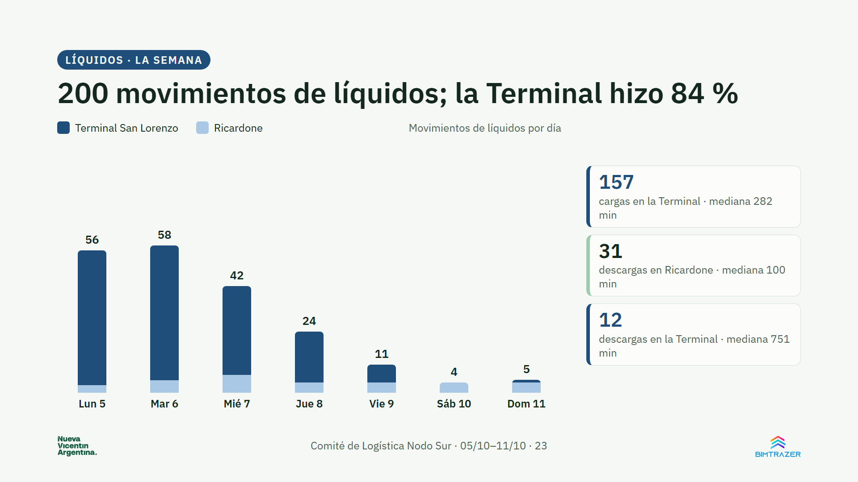
Notes:
Movimientos de líquidos por día (Terminal/Ricardone): lun 5 53/3, mar 6 53/5, mié 7 35/7, jue 8 20/4, vie 9 7/4, sáb 10 0/4, dom 11 1/4. Sin Renopack ni patentes ficticias.

Slide 24


Slide 25
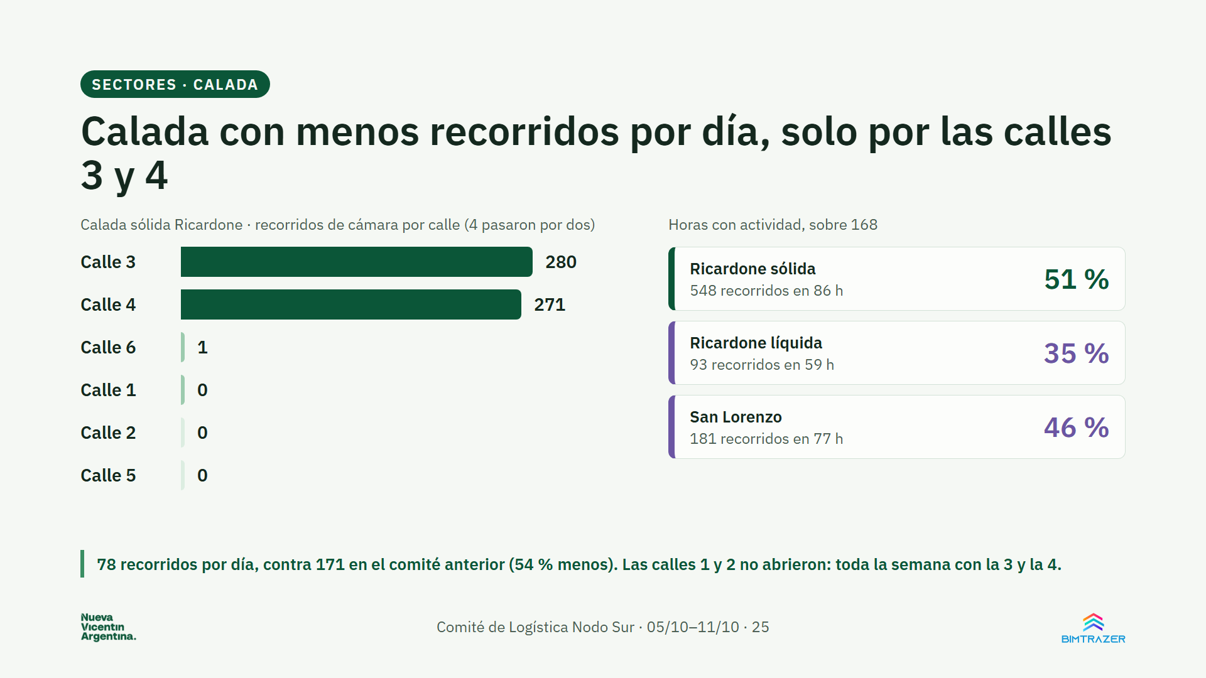
Notes:
Calada por calle, semana completa: calle 3 280, calle 4 271, calle 6 1, calle 1 0, calle 2 0, calle 5 0. Suman 552, no 548, porque algunos recorridos pasaron por dos calles. Horas = horas con al menos una lectura, sobre 168 (7 días). Por día: 94, 118, 73, 102, 100, 52, 9. Pico: 26 recorridos (07/10 05h). Comité anterior: 1.885 recorridos en 11 días (201 h con actividad), con el transile R29 pasando por la calada. Calada líquida 93 en 59 h (comité anterior 724; por día 36, 21, 11, 7, 10, 3, 5): cuenta también los camiones de pellet, que entran por la calle líquida rumbo a Playa 3. Fuente: paquete del dashboard sobre la corrida 2026-10-05_2026-10-11 (etl_transform_v17, 10.836 eventos de cámara, 1861 movimientos de planilla).

Slide 26
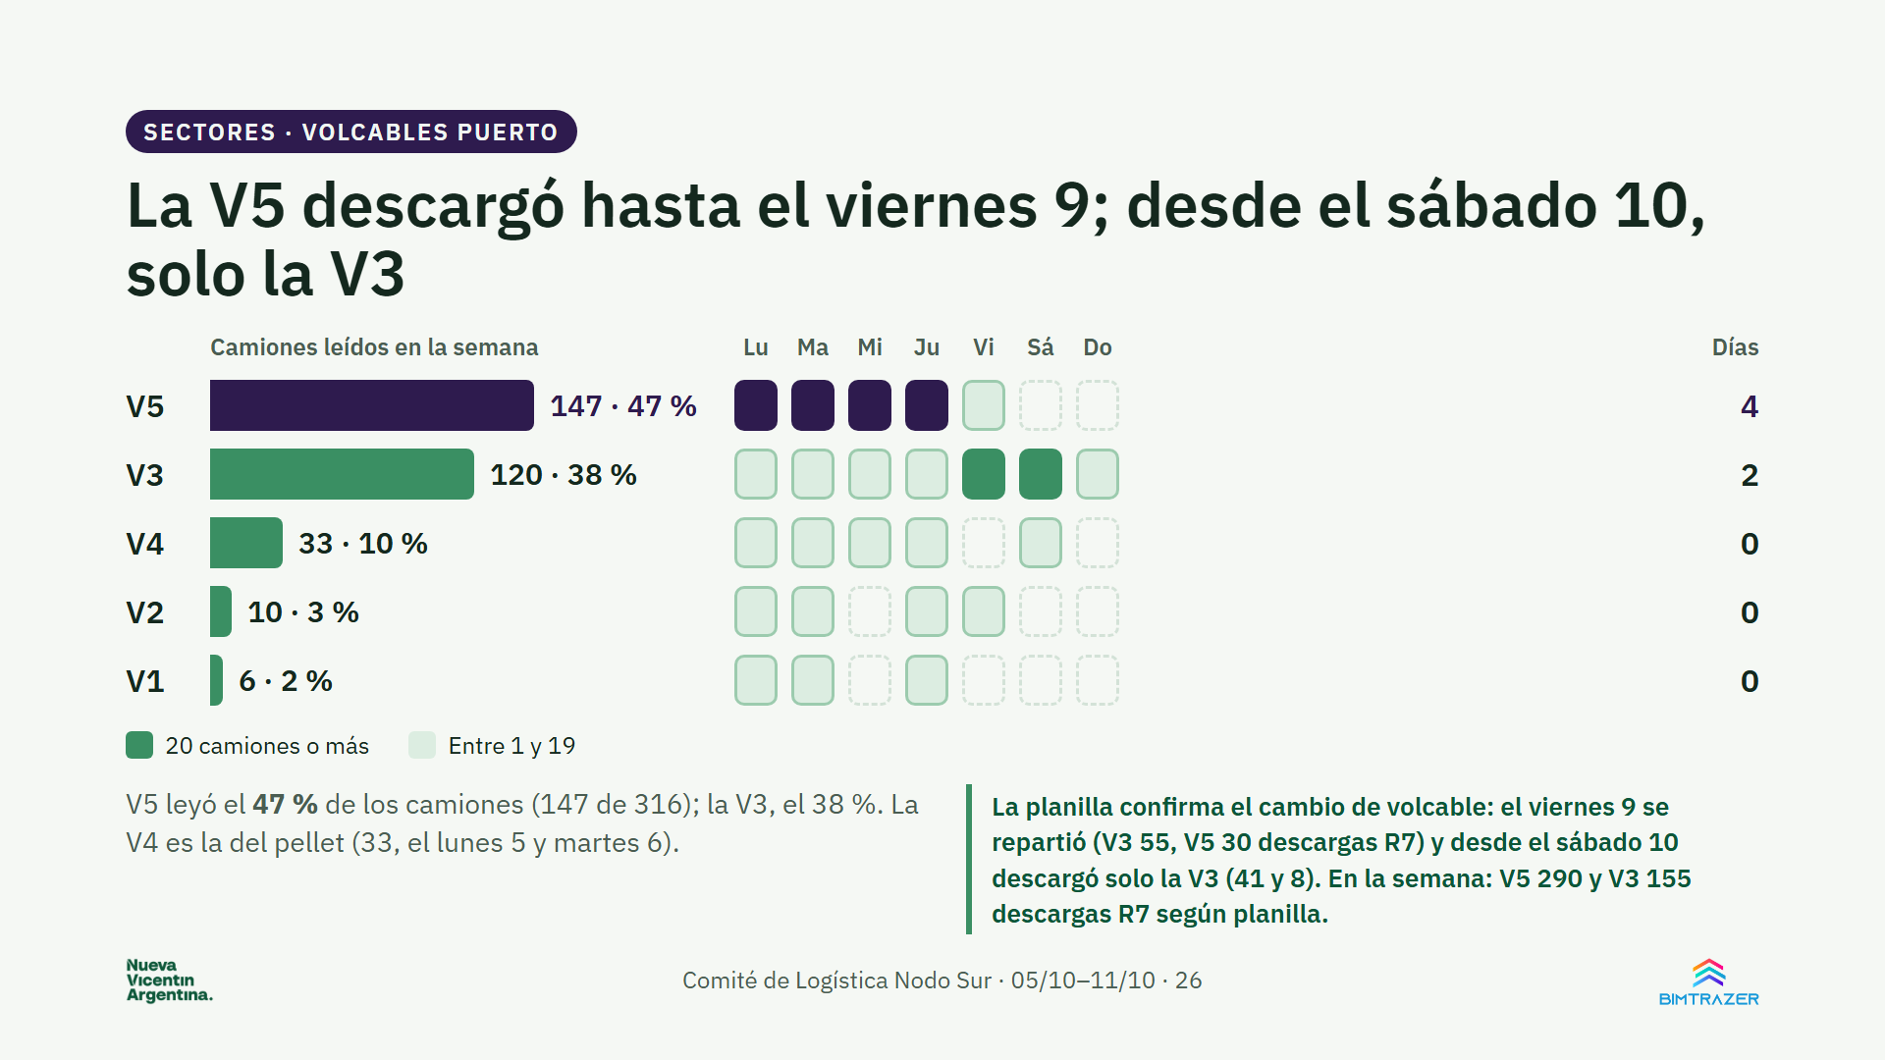
Notes:
Camiones distintos leídos por cada cámara de volcable del puerto (SLZVolcableC1 a C5) por día calendario, 05/10–11/10 (metricas-camaras.cjs). Incluye el pellet de la V4. Por día: V5 44/45/27/28/3/0/0; V3 18/2/4/9/44/37/6; V4 19/9/2/1/0/2/0; V2 1/5/0/2/2/0/0; V1 1/4/0/1/0/0/0. Planilla (panel del dashboard: descargas R7 con la calle que declara la planilla) por día: V5 80/80/46/54/30/0/0; V3 23/2/7/19/55/41/8; V4 22/6/0/0/0/0/0; V2 1/1/0/0/0/0/0. De los 309 viajes R7 medidos por cámaras, 191 tienen la volcable leída: sin lectura 118, V5 108, V3 80, V2 2, V1 1. En 30/09–04/10, la planilla asignó V5 449, V2 81, V1 2 descargas R7.

Slide 27
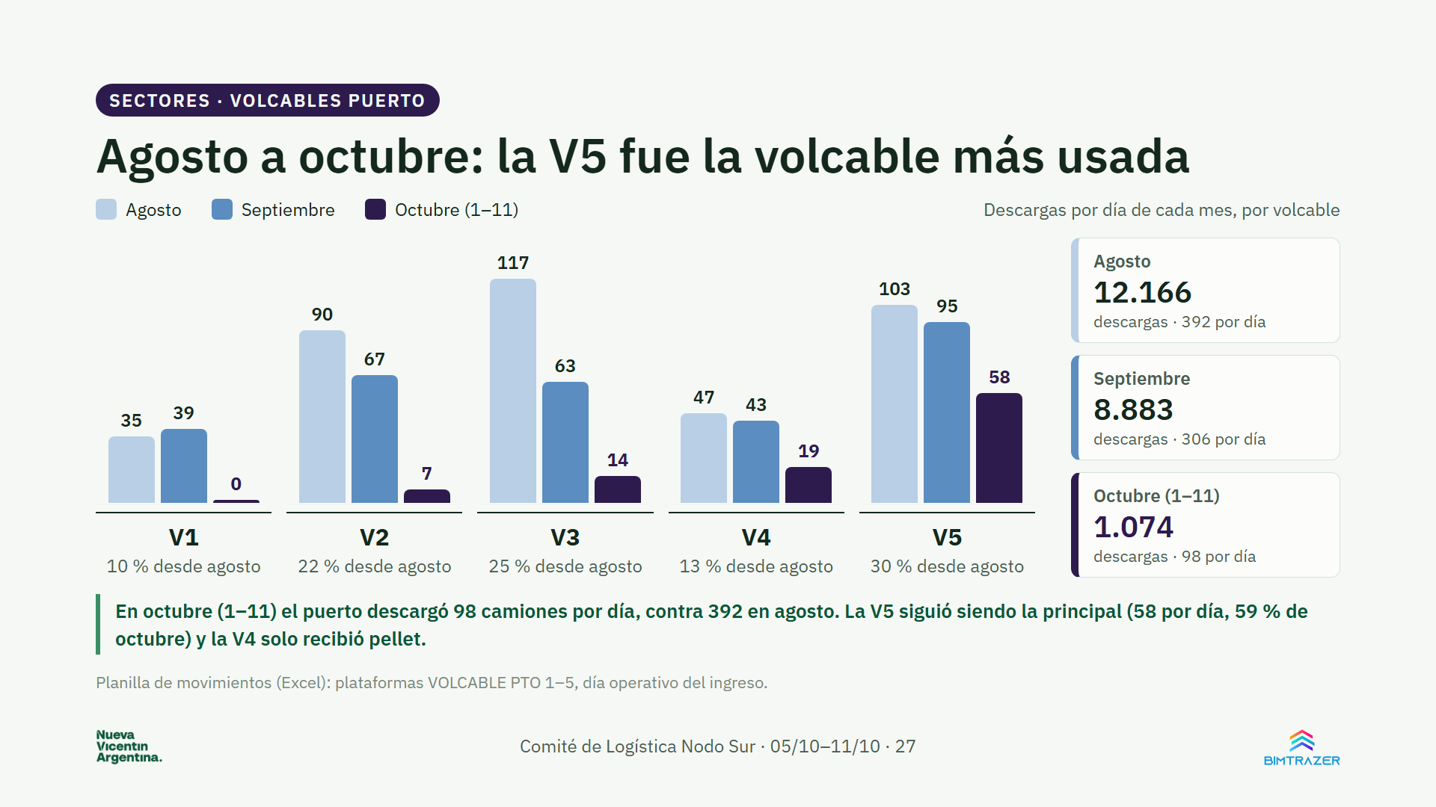
Notes:
Planilla de movimientos (scripts/estado-planta/volcables-historico.cjs): plataforma VOLCABLE PTO 1–5 de la Terminal, soja R7 y pata de puerto del pellet, día operativo del ingreso, sin patentes ficticias. Descargas por mes: Agosto: V1 1.075, V2 2.799, V3 3.633, V4 1.454, V5 3.205 (total 12.166, 31 días). Septiembre: V1 1.124, V2 1.933, V3 1.833, V4 1.246, V5 2.747 (total 8.883, 29 días). Octubre (1–11): V1 1, V2 77, V3 155, V4 208, V5 633 (total 1.074, 11 días).

Slide 28
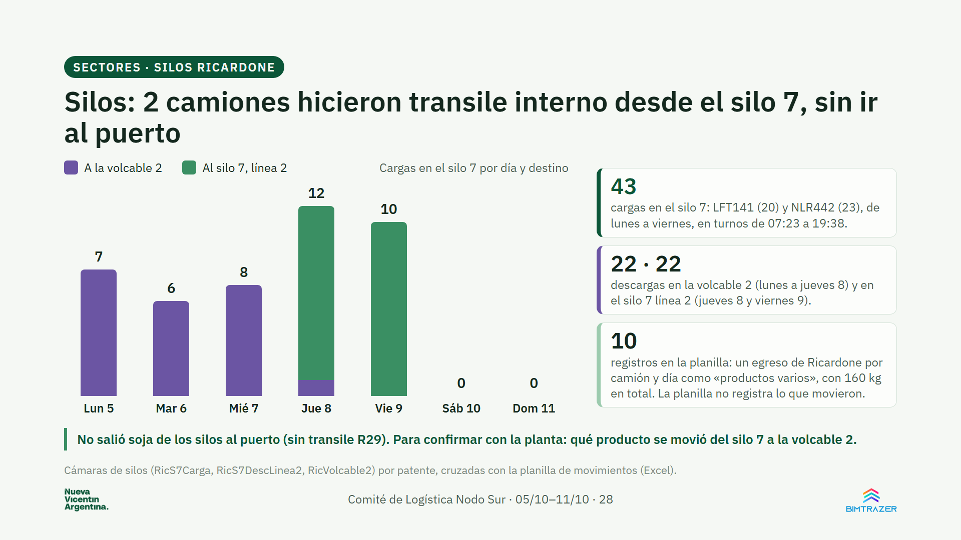
Notes:
Transile interno: camiones con 3 o más cargas en el silo 7 en un mismo día (scripts/estado-planta/silos-internos.py, hora operativa = occurredAt + 206 min). Por día, cargas en silo 7 / volcable 2 / silo 7 línea 2: lun 5 7/8/0; mar 6 6/6/0; mié 7 8/7/0; jue 8 12/1/11; vie 9 10/0/11; sáb 10 0/0/0; dom 11 0/0/0. Planilla de los dos camiones: LFT141 5 filas productos varios (RICARDONE E), turnos 07:24–16:28, 07:25–16:33, 07:26–16:33, 07:23–19:22, 07:33–19:37; NLR442 5 filas productos varios (RICARDONE E), turnos 07:24–16:26, 07:24–16:31, 07:24–16:37, 07:24–19:23, 07:34–19:38. Otras lecturas en silos: AD545MJ (RicB3Egreso 2, RicB3Ingreso 4, RicS8CargaLinea2 1; planilla: sin movimiento); AF804QL (RicS7Carga 1; planilla: E semilla con agua/barro); AG644XU (RicS7Carga 1, RicC16Carga2 6, RicC16Carga1 7, RicB3Ingreso 8, RicB3Egreso 2, RicS8CargaLinea2 2; planilla: sin movimiento); DDN04 (RicS8CargaLinea2 1; planilla: sin movimiento); MSE380 (RicB3Ingreso 5, RicB3Egreso 2, RicS8CargaLinea2 1; planilla: sin movimiento). El paquete del dashboard contó 13 recorridos en silos porque une las lecturas de cada camión en un solo recorrido por día.

Slide 29
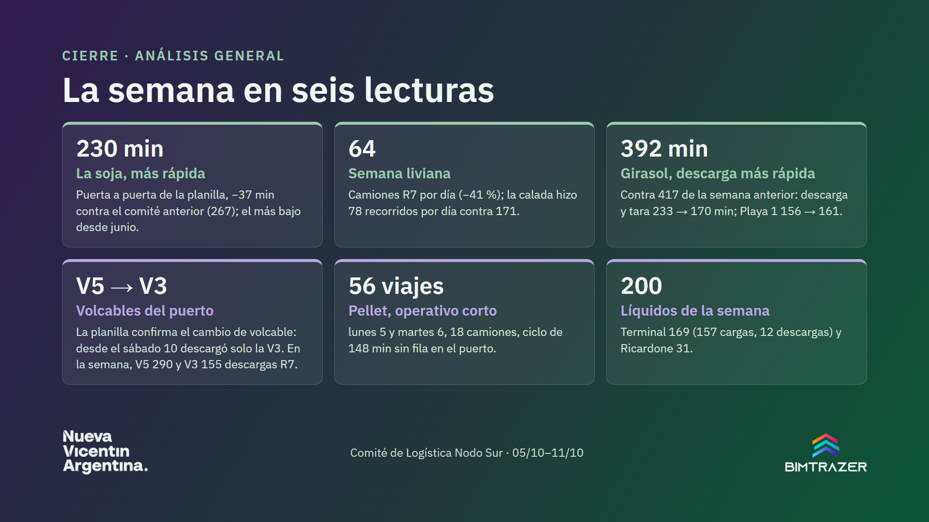
Notes:
Lecturas para discutir en comité; no son conclusiones cerradas. Semana 05/10–11/10, planilla y cámaras (corrida 2026-10-05_2026-10-11 (etl_transform_v17, 10.836 eventos de cámara, 1861 movimientos de planilla)). Soja: 448 operaciones de la planilla, 230 min puerta a puerta, planilla (salida − ingreso de 446 operaciones R7; por cámaras da 234). Ricardone 91 y San Lorenzo 127 min (en 30/09–04/10, 113 y 137). Pellet: 56 viajes. Transile R29: 0. Líquidos: 270 visitas en la Terminal y 31 en Ricardone por cámaras.

